Slide 1
БЮДЖЕТ ДЛЯ ГРАЖДАН – ЧТО ЭТО ТАКОЕ?
«Бюджет для граждан» – аналитический документ, разрабатываемый в целях предоставления гражданам актуальной информации о проекте бюджета муниципального района «Забайкальский район», в формате доступном для широкого круга пользователей. В представленной информации отражено положение бюджета муниципального района «Забайкальский район» на предстоящий 2018 год и плановый период 2019 и 2020 годов.
«БЮДЖЕТ ДЛЯ ГРАЖДАН» Создан для обеспечения прозрачности и открытости бюджетного процесса в нашем районе, нацелен на получение обратной связи от граждан по интересующим их вопросам.

Slide 2
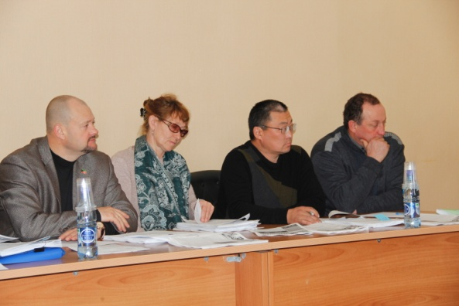
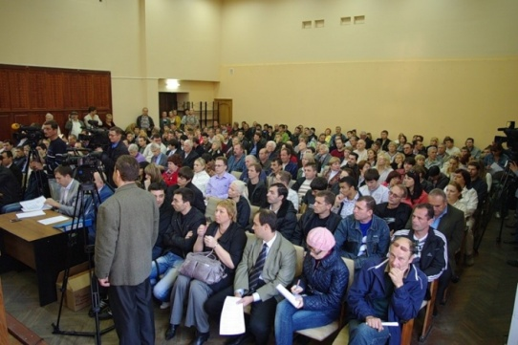
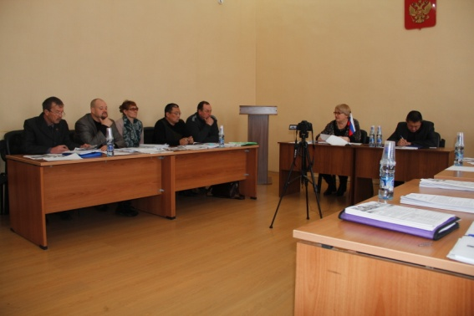
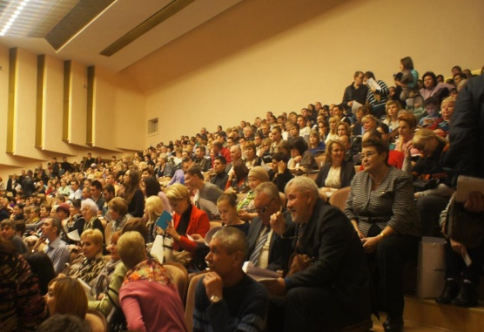
ВОЗМОЖНОСТИ ВЛИЯНИЯ ГРАЖДАН НА СОСТАВ БЮДЖЕТА
Публичные слушания по проекту бюджета муниципального района «Забайкальский район»
(проходят ежегодно в ноябре - декабре )
Публичные слушания по отчету об исполнении бюджета муниципального района «Забайкальский район»
(проходят ежегодно в апреле – мае )

Slide 3
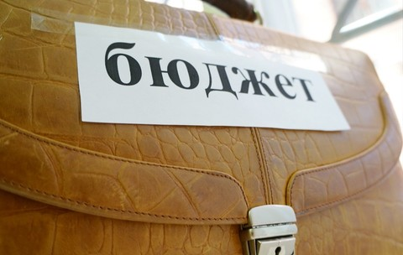
ГРАЖДАНИН И ЕГО УЧАСТИЕ В БЮДЖЕТНОМ ПРОЦЕССЕ
ГРАЖДАНИН
как налогоплательщик
Участвует в доходной части бюджета
Получает социальные гарантии (образование, здравоохранение, жилищно-коммунальное хозяйство, культура, физическая культура и спорт, социальные льготы и другие направления социальных гарантий населению) – расходная часть бюджета
ГРАЖДАНИН
как получатель социальных гарантий

Slide 4
Основы составления проекта бюджета РАЙОНА
Бюджетное послание Президента Российской Федерации
Прогноз социально-экономического развития района
Основные направления бюджетной и налоговой политики
Муниципальные программы района
Составление проекта бюджета района

Slide 5
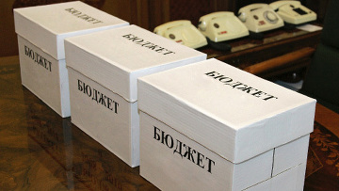
Что такое бюджет?
ДОХОДЫ
Это поступающие в бюджет денежные средства (налоги юридических и физических лиц, доходы от использования имущества, административные, безвозмездные поступления)
РАСХОДЫ
Это выплачиваемые из бюджета средства (социальные выплаты населению, содержание муниципальных учреждений (образование, ЖКХ, культура, молодёжная политика, физическая культура и спорт и др.), капитальное строительство и другие расходы.
БЮДЖЕТ (от старонормандского bougette – кошель, сумка, кожаный мешок) – форма образования и расходования денежных средств, предназначенных для финансового обеспечения задач и функций государства и местного самоуправления.
Превышение доходов над расходами образует положительный остаток бюджета
ПРОФИЦИТ
Если расходная часть бюджета превышает доходную, то бюджет формируется с
ДЕФИЦИТОМ
Сбалансированность бюджета по доходам и расходам – основополагающее требование, предъявляемое к органам, составляющим и утверждающим бюджет.

Slide 6
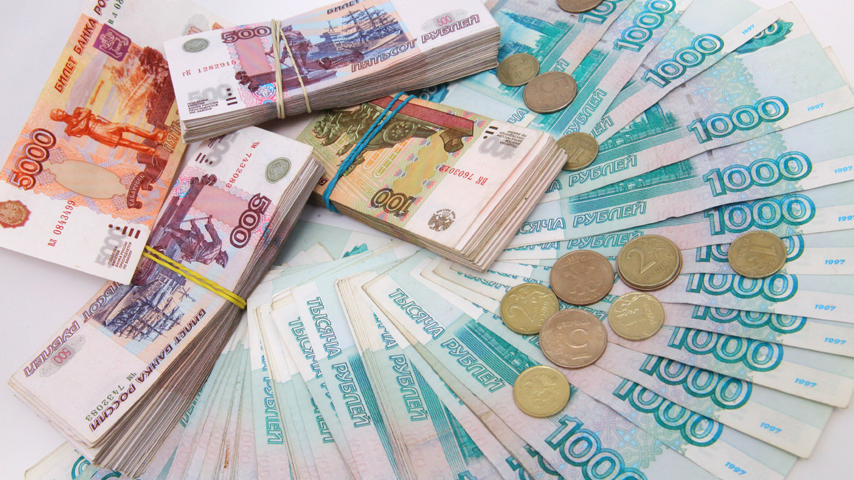
Из каких поступлений в настоящее время формируется доходная часть бюджета?
Доходы
бюджета
НАЛОГОВЫЕ ДОХОДЫ
НЕНАЛОГОВЫЕ ДОХОДЫ
БЕЗВОЗМЕЗДНЫЕ ПОСТУПЛЕНИЯ

Slide 7
НАЛОГОВЫЕ ДОХОДЫ
НЕНАЛОГОВЫЕ ДОХОДЫ
БЕЗВОЗМЕЗДНЫЕ ПОСТУПЛЕНИЯ
Поступления от уплаты налогов, установленных Налоговым кодексом Российской Федерации (налог на доходы физических лиц; земельный налог; налог на имущество физических лиц; госпошлина; налоги, взимаемые по специальным налоговым режимам и т.д.)
Платежи, которые включают в себя возмездные операции от прямого предоставления муниципальным образованием в пользование имущества и земельных участков, от различного вида услуг, а также платежи в виде штрафов или иных санкций за нарушение законодательства и другие.
Поступления в бюджет на безвозмездной и безвозвратной основе из федерального и краевого бюджета (дотации, субсидии, субвенции, а также перечисления от физических и юридических лиц (кроме налоговых и неналоговых доходов).

Slide 8
Межбюджетные трансферты – основной вид безвозмездных перечислений.
Это денежные средства, перечисляемые из одного бюджета бюджетной системы Российской Федерации другому.
Виды межбюджетных трансфертов
Дотации (от лат. «Dotatio» - дар, пожертвование)
Предоставляются без определения конкретной цели их использования
Субвенции (от лат. «Subvenire» - приходить на помощь)
Предоставляются на финансирование «переданных» другим публично - правовым образованиям полномочий
Субсидии (от лат. «Subsidium» -поддержка)
Предоставляются на условиях долевого софинансирования расходов других бюджетов

Slide 9
Показатели социально-экономического развития муниципального района «Забайкальский район»
Численность работающих, тыс. чел.
Фонд оплаты труда
Среднемесячная заработная плата одного работающего в городе
При уровне прожиточного минимума на 2017 год
10 590,23 руб.

Slide 10
Показатели социально-экономического развития
Оборот розничной торговли
Объем отгруженных товаров собственного производства, выполненных работ и услуг собственными силами.
Оборот общественного питания

Slide 11
Основные направления бюджетной политики муниципального района «Забайкальский район» на 2018 год
Обеспечение долгосрочной сбалансированности и устойчивости бюджетной системы как базового принципа ответственной бюджетной политики при безусловном исполнении всех обязательств района
Внедрение программно – целевых методов управления
Долгосрочное бюджетное планирование
Повышение качества расходов районного бюджета
Оптимизация структуры расходов районного бюджета
Повышение прозрачности бюджетов и бюджетного процесса

Slide 12
Основные параметры проекта бюджета

Slide 13
Доходы бюджета муниципального района «Забайкальский район» на 2018 год

Slide 14
«Структура собственных доходов районного
бюджета на 2018 год»

Slide 15
«Структура расходов районного бюджета на 2018 год»

Slide 16
Расходы районного бюджета по программным и непрограммным мероприятиям на 2018 и плановый период 2019 и 2020 годов
 | 2018 год | 2019 год | 2020 год
Расходы , всего: | 402 279,3 | 363 176,9 | 364 435,1
в том числе
Программные мероприятия
тыс. рублей | 392 478,3 | 353 481,0 | 354 599,9
в %% | 97,6 | 97,3 | 97,3
Непрограммные мероприятия
тыс. рублей | 9 801,0 | 9 695,9 | 9 835,2
в %% | 2,4 | 2,7 | 2,7

Slide 17
Перечень объектов капитального строительства муниципальной собственности муниципального района «Забайкальский район», в которые осуществляются бюджетные инвестиции на 2018 год
№ п/п | Наименование
1. | Общегосударственные вопросы, в том числе:
1.1. | Ремонт помещения Контрольно-ревизионной комиссии муниципального района «Забайкальский район»
2. | Образование, в том числе:
2.1. | Капитальный ремонт (устройство канализации и туалета) МОУ СОШ № 2 пгт. Забайкальск
2.2. | Капитальный ремонт (замена пола,дверей) в МДОУ детский сад № 3 «Росинка» пгт. Забайкальск
2.3. | Капитальный ремонт (фойе, ремонт кровли) в здании МУДО ДШИ п.ст. Билитуй
2.4. | Капитальный ремонт (замена окон) в здании МУДО ДМШ п.ст. Даурия
2.5. | Капитальный ремонт (очистка крыши, ремонт кровли) в здании МОУ ООШ п.ст. Степной
2.6. | Капитальный ремонт (ремонт фасада) в здании МДОУ детский сад № 1 «Солнышко» пгт. Забайкальск

Slide 18
Перечень муниципальных программ в 2018 году и плановом периоде 2019 и 2020 годов
Устойчивое развитие сельских территорий
(2016-2020 годы)
Развитие транспортной системы муниципального района «Забайкальский район»
Управление муниципальными финансами и
Муниципальным долгом муниципального района
«Забайкальский район» на 2016-2020 годы
Развитие физической культуры и спорта в муниципальном районе «Забайкальский район» на
2016-2020 годы
Управление муниципальной собственностью
муниципального района «Забайкальский район»
(2016-2020 годы)
Развитие сельского хозяйства и регулирование рынков сельскохозяйственной продукции, сырья и продовольствия (2016-2020 годы)»
Социальная поддержка граждан на 2016-2020 годы
Экономическое развитие (2016-2020 годы)
Совершенствование муниципального управления муниципального района «Забайкальский район» на
2016-2020 годы
Развитие культуры муниципального района «Забайкальский район» (2016-2020 годы)
Развитие информационного общества и формирование электронного правительства в муниципальном районе «Забайкальский район»
Развитие образования муниципального района «Забайкальский район» (2016-2020 годы)
Защита населения и территорий от чрезвычайных ситуаций, обеспечение пожарной безопасности и безопасности людей на водных объектах на
2016-2020 годы
Муниципальное регулирование территориального развития муниципального района «Забайкальский район»

Slide 19
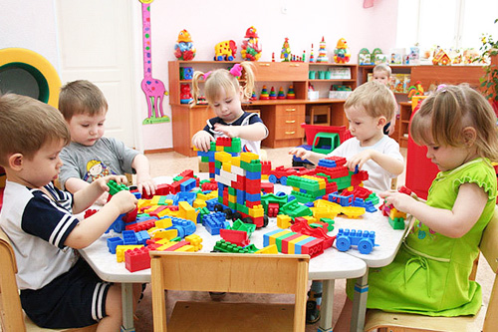
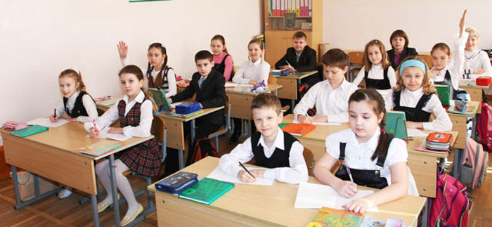
На сегодняшний день в Забайкальском районе функционирует 10 общеобразовательных учреждений, удовлетворяющее запросы граждан на образование, в которых обучается более 3 086 учащихся .
Система дошкольного образования района представлена из 8 муниципальных и 1 ведомственного детских садов, с численностью 1 261 ребенка.
В 5 учреждениях Забайкальского района дополнительного образования занимаются 502 ребенка.
Более 1000 детей ежегодно планируется направить в загородные оздоровительные, санаторные оздоровительные, оздоровительные с дневным пребыванием и палаточные лагеря.

Slide 20
Контактная информация
Комитет по финансам муниципального района
«Забайкальский район» пгт. Забайкальск
ул. Красноармейская, 40 А Председатель: Чипизубова Наталья Николаевна Телефон: 8 (30251) 3-16-78 факс 8 (30251) 2-29-14 e-mail: raifo_70088@mail.ru время приема граждан: пн- пт. 9:00-12:30; 14:00-18:00
Контактные телефоны: Начальник бюджетного отдела : Рахманова Анна Владимировна 8 (30251) 2-29-05

